Slide 2
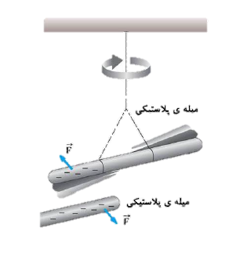
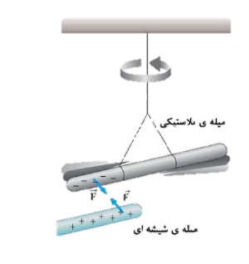

Slide 3
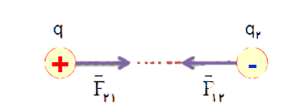

Slide 4
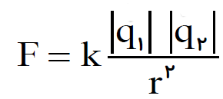

Slide 8
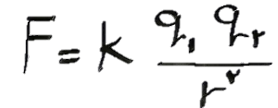
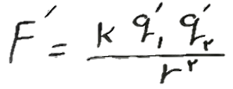
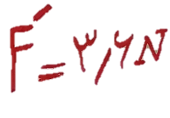
قبل از تماس
بعد از تماس

Slide 10
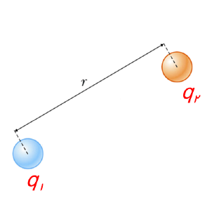

Slide 11
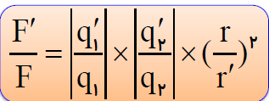

Slide 12
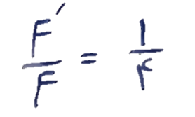
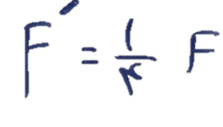
در هریک از حالت های زیر ، نیروی بین دو ذره باردار چند برابر می شود؟
الف)فاصله بین دو بار 2 برابر شود؟
ب) فقط اندازه یکی از بارها 3 برابر شود؟
پ) اندازه هریک از بارها 3 برابر شود؟

Slide 13
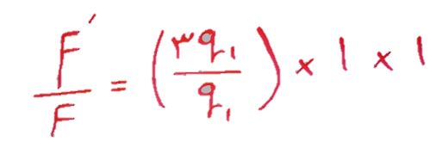
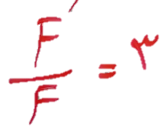
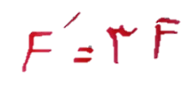
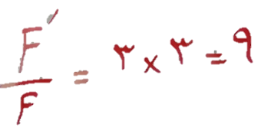
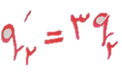

Slide 14
تمرین اگر یکی از بارها رو سه برابر و فاصله بین دو بار را نصف کنیم نیروی الکتریکی چند برابر می شود؟

